Slide 1
형태보존암호 관련 동향
유튜브 주소: https://youtu.be/xockHR8oMNg

Slide 2
형태 보존 암호
FF1, FF3 알고리즘
FEA 알고리즘
최적 구현, 차분 분석 연구 동향

Slide 3
형태보존암호
형태보존암호 (Format Preserving Encryption, FPE)
암호화된 데이터 형식을 원래의 데이터 형태와 동일하게 유지하는 암호화방식
데이터베이스 내에서 빠르게 검색 및 분석 할 수 있도록 하면서, 개인정보를 보호하는 데 효과적
장점
작은 크기의 평문 암호화에 효율적
평문과 암호문의 크기가 동일
→ 일반적인 블록암호와 같이 암호문 패딩이 요구되지 않음
기존 시스템에 형태보존암호 적용할 경우, 기존 시스템 수정 및 교체 필요 없음
→ 시간 비용 면에서 효과적
4000 0021 6534 9978
국제표준 대칭키 암호 (AES)
U2FsdGvkXLfYBiTYU20lx134scWCWPMupendpwwper..
1245 7382 8134 4033
형태보존 암호(FPE)
신용카드 번호
암호문

Slide 4
형태보존암호
형태보존암호 vs 블록암호
블록암호(AES 등)
블록암호의 경우 출력 형태가 변화
입력 형태를 보존해야 하는 정보에는 사용 불가능
Ex) hi → 78Fjilop5Ui12ki9 (용량 증가, 형태 변화)
형태보존암호
블록암호를 내부적으로 사용하지만, 최종 출력 결과는 평문과 동일한 형태
형태가 변하면 안되는 정보(주민번호, 카드번호, 이메일 주소 등) 보호에 적합
Block Cipher Encryption
FPE
(Format Preserving Encryption)
고정된 형태의 정보에 사용 불가능
형태보존암호
짧은 문장의 암호화에 유리함
블록암호(AES 알고리즘)을 사용하지만, 암호의 형태가 변하지 않음
형태가 변하면 안되는 정보(주민번호, 카드번호 등) 보호에 사용 가능
형태 변함
용량 늘어남

Slide 5
형태보존암호의 3단계
형태보존암호 기본 3 단계
평문 → 랭킹함수
블록암호화(AES)
역랭킹함수 → 암호문
StrToNum
NumToBit
BitsToNum
NumToStr
AES 128bit
1단계 평문 →랭킹함수, 2단계 블록암호화(AES), 3단계 역랭킹함수 → 암호문

Slide 6
형태보존암호 표준
형태보존암호 NIST 표준 FF1, FF3(FF3-1)
FF1은 2016년 처음 도입되어, 다양한 길이의 데이터와 “트윅”입력(암호화 과정에서 암호문을 더 다양하게 만드는 변수)을 지원하는 유연한 알고리즘으로 설계된 암호
FF3은 FF1보다 더 간단한 구조로 2016년 같이 발표되었음
그러나 2017년에 작은 입력 도메인에서 보안 취약점이 발견됨
이 문제를 해결하기 위해 NIST에서 2019년에 FF3-1을 발표
FF3-1은 트윅 크기를 줄이고 최소 도메인 크기를 100만 이상으로 제한하여 보안성을 강화함
형태보존암호 한국 표준 FEA-1, FEA-2
FEA-1은 다양한 블록 크기와 트윅 옵션을 통해 유연성을 제공하며, 특히 적은 라운드 수로 효율적인 성능을 목표로 설계됨(FEA-1은 성능 측면에서 FF1 및 FF3보다 더 바르게 동작함)
FEA-2는 FEA-1과 유사하지만, 트윅 크기를 고정하고 더 많은 라운드를 통해 보안성을 높임 (FEA-2는 FEA-1보다 약간 더 높은 보안성을 제공하지만, 성능은 느릴 수 있음)

Slide 7
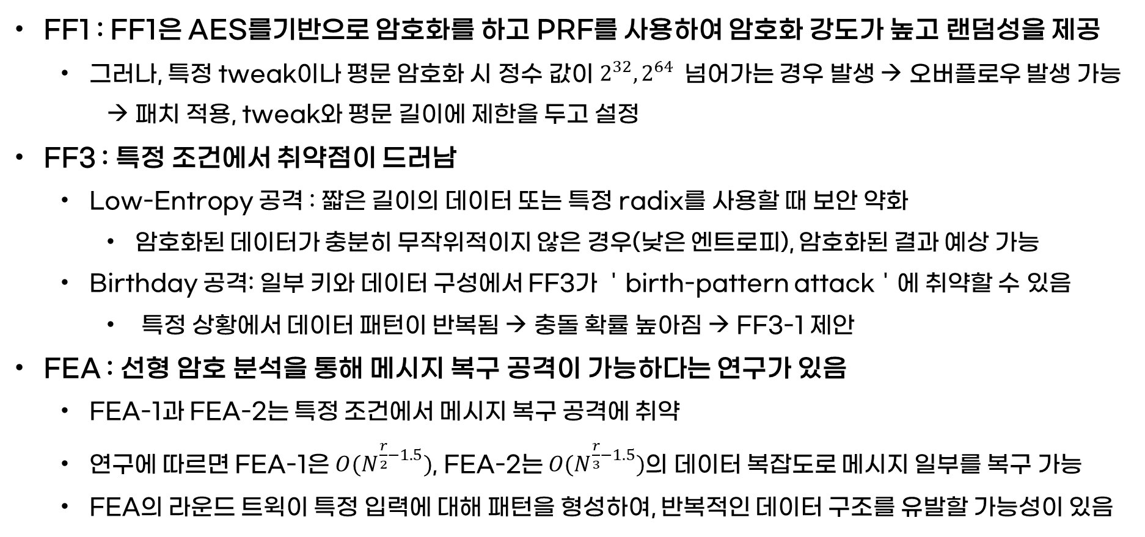
형태보존암호 보안성
FF1 : FF1은 AES를기반으로 암호화를 하고 PRF를 사용하여 암호화 강도가 높고 랜덤성을 제공
그러나, 특정 tweak이나 평문 암호화 시 정수 값이 $2^{32},2^{64}$넘어가는 경우 발생 → 오버플로우 발생 가능
패치 적용, tweak와 평문 길이에 제한을 두고 설정
FF3 : 특정 조건에서 취약점이 드러남
Low-Entropy 공격 : 짧은 길이의 데이터 또는 특정 radix를 사용할 때 보안 약화
암호화된 데이터가 충분히 무작위적이지 않은 경우(낮은 엔트로피), 암호화된 결과 예상 가능
Birthday 공격: 일부 키와 데이터 구성에서 FF3가 ＇birth-pattern attack＇에 취약할 수 있음
특정 상황에서 데이터 패턴이 반복됨 → 충돌 확률 높아짐 → FF3-1 제안
FEA : 선형 암호 분석을 통해 메시지 복구 공격이 가능하다는 연구가 있음
FEA-1과 FEA-2는 특정 조건에서 메시지 복구 공격에 취약
연구에 따르면 FEA-1은 $O(N^{\frac{r}{2}−1.5})$, FEA-2는 $O(N^{\frac{r}{3}−1.5})$의 데이터 복잡도로 메시지 일부를 복구 가능
FEA의 라운드 트윅이 특정 입력에 대해 패턴을 형성하여, 반복적인 데이터 구조를 유발할 가능성이 있음
Beyne, T. "Attacks on Small-Domain Format-Preserving Encryption Standards." International Association for Cryptologic Research (IACR), 2021.

Slide 8
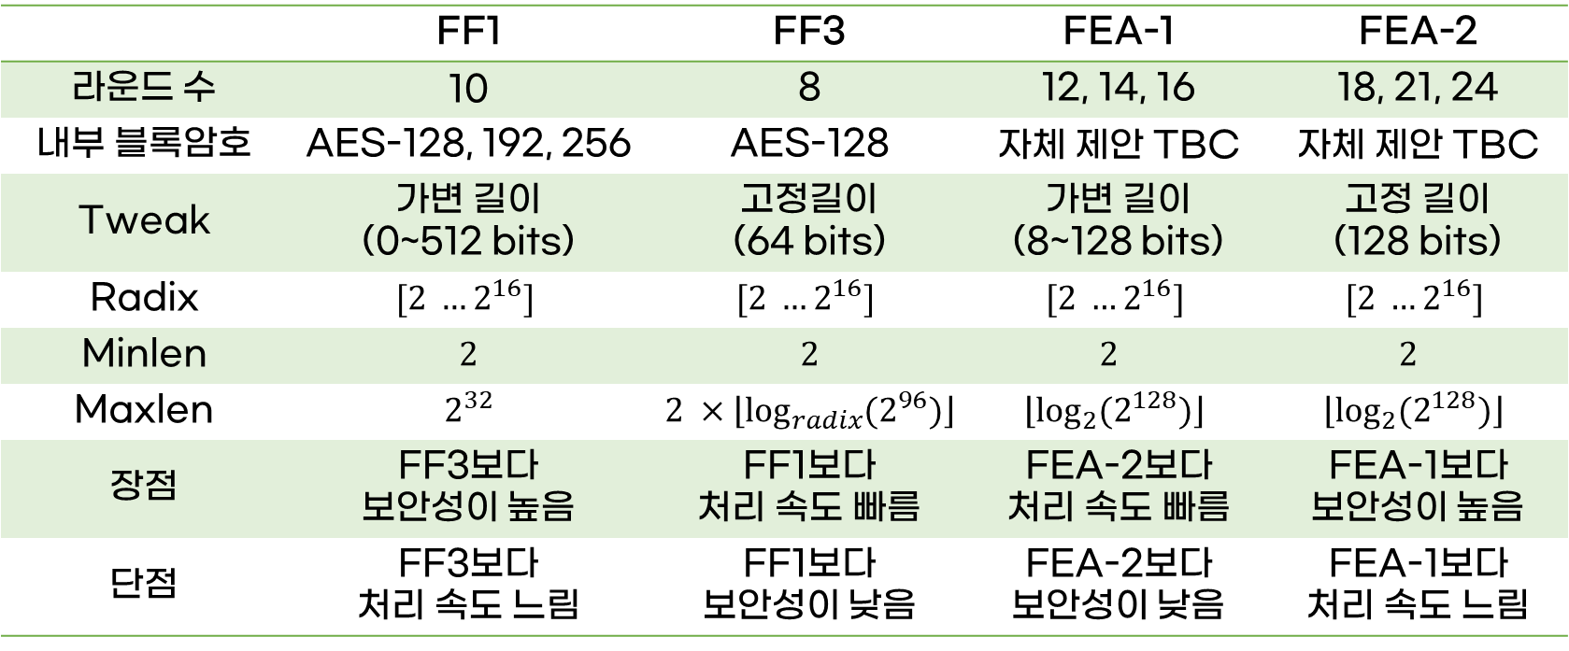
형태보존암호 비교 분석
FF1 vs FF3 vs FEA
FF1, FF3 : 국제 표준(NIST SP 800-38G)에 정의된 AES 기반 형태보존암호
FEA : 국내 표준(TTAK.KO – 12.0725)에 정의된 자체 제안 TBC 기반 형태보존암호
 | FF1 | FF3 | FEA-1 | FEA-2
라운드 수 | 10 | 8 | 12, 14, 16 | 18, 21, 24
내부 블록암호 | AES-128, 192, 256 | AES-128 | 자체 제안 TBC | 자체 제안 TBC
Tweak | 가변 길이 (0~512 bits) | 고정길이 (64 bits) | 가변 길이 (8~128 bits) | 고정 길이 (128 bits)
Radix | $[2 …2^{16}]$ | $[2 …2^{16}]$ | $[2 …2^{16}]$ | $[2 …2^{16}]$
Minlen | $2$ | $2$ | $$2$$ | $$2$$
Maxlen | $2^{32}$ | $2 ×\left\lfloor \log_{radix}{(2^{96})}\right\rfloor$ | $$\left\lfloor \log_{2}{(2^{128})}\right\rfloor$$ | $$\left\lfloor \log_{2}{(2^{128})}\right\rfloor$$
장점 | FF3보다 보안성이 높음 | FF1보다 처리 속도 빠름 | FEA-2보다 처리 속도 빠름 | FEA-1보다 보안성이 높음
단점 | FF3보다 처리 속도 느림 | FF1보다 보안성이 낮음 | FEA-2보다 보안성이 낮음 | FEA-1보다 처리 속도 느림

Slide 9
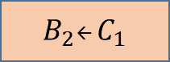
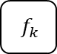

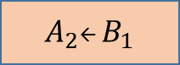
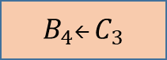
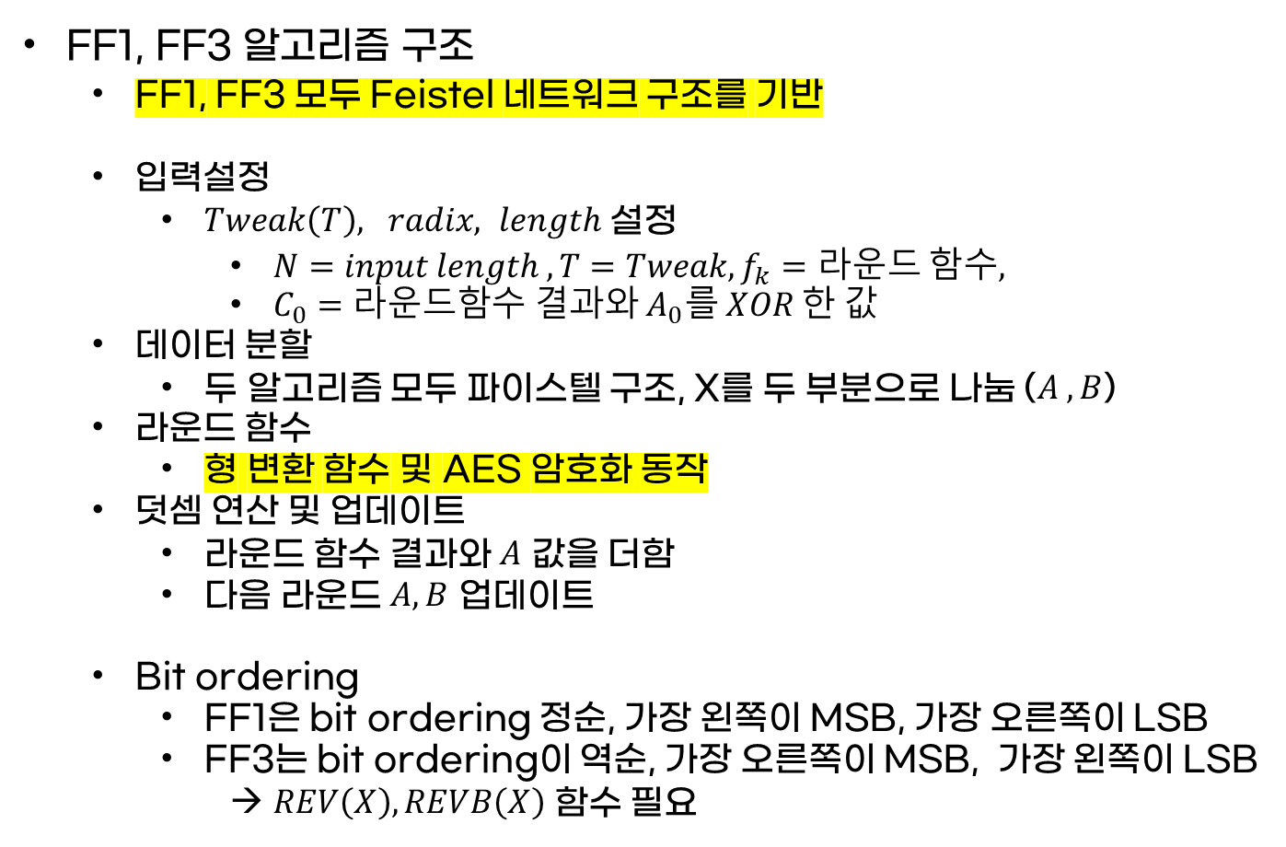
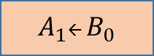
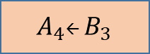
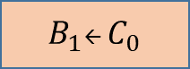
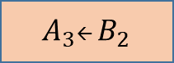

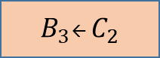
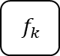
FF1, FF3 알고리즘
FF1, FF3 알고리즘 구조
FF1, FF3 모두 Feistel 네트워크 구조를 기반
입력설정
$Tweak\left(T\right), radix, length$ 설정
$N=input length , T=Tweak, f_{k}=라운드 함수,$
$C_{0}=라운드함수 결과와 A_{0}를 XOR 한 값$
데이터 분할
두 알고리즘 모두 파이스텔 구조, X를 두 부분으로 나눔 ($A , B$)
라운드 함수
형 변환 함수 및 AES 암호화 동작
덧셈 연산 및 업데이트
라운드 함수 결과와 $A$ 값을 더함
다음 라운드 $A, B$ 업데이트
Bit ordering
FF1은 bit ordering 정순, 가장 왼쪽이 MSB, 가장 오른쪽이 LSB
FF3는 bit ordering이 역순, 가장 오른쪽이 MSB, 가장 왼쪽이 LSB
→ $REV\left(X\right), REVB\left(X\right)$ 함수 필요
$$A_{0}$$
$$B_{0}$$
+
$${ f}_{k}$$
N, T, 0
$B_{1}$← $C_{0}$
$A_{1}$← $B_{0}$
N, T, 1
$${ f}_{k}$$
+
$A_{2}$← $B_{1}$
$B_{2}$← $C_{1}$
+
$${ f}_{k}$$
N, T, 2
$B_{3}$← $C_{2}$
$A_{3}$← $B_{2}$
N, T, 3
$${ f}_{k}$$
+
$A_{4}$← $B_{3}$
$B_{4}$← $C_{3}$

Slide 10
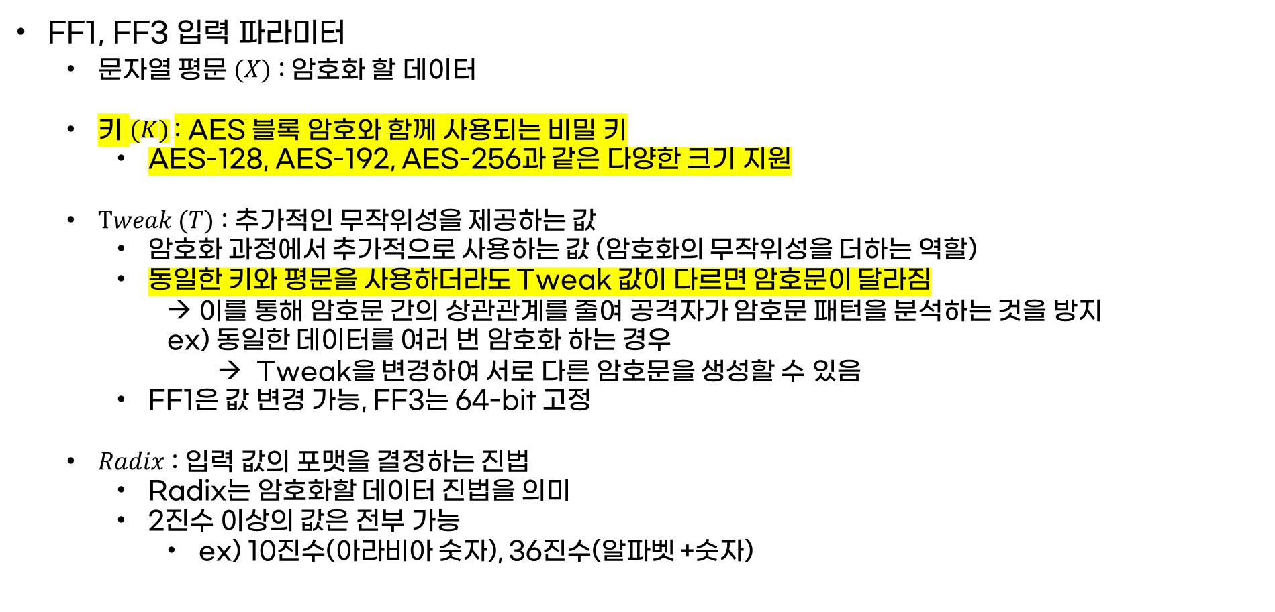
FF1, FF3 알고리즘
FF1, FF3 입력 파라미터
문자열 평문 $(X)$ : 암호화 할 데이터
키 $(K)$: AES 블록 암호와 함께 사용되는 비밀 키
AES-128, AES-192, AES-256과 같은 다양한 크기 지원
$Tweak (T)$ : 추가적인 무작위성을 제공하는 값
암호화 과정에서 추가적으로 사용하는 값 (암호화의 무작위성을 더하는 역할)
동일한 키와 평문을 사용하더라도 Tweak 값이 다르면 암호문이 달라짐
→ 이를 통해 암호문 간의 상관관계를 줄여 공격자가 암호문 패턴을 분석하는 것을 방지
ex) 동일한 데이터를 여러 번 암호화 하는 경우
→ Tweak을 변경하여 서로 다른 암호문을 생성할 수 있음
FF1은 값 변경 가능, FF3는 64-bit 고정
$Radix$ : 입력 값의 포맷을 결정하는 진법
Radix는 암호화할 데이터 진법을 의미
2진수 이상의 값은 전부 가능
ex) 10진수(아라비아 숫자), 36진수(알파벳 +숫자)

Slide 11
FF1, FF3 알고리즘
FF1, FF3 파라미터
BN 구조체 및 함수: openssl 라이브러리의 bn.h 파일에 정의
FF1 및 FF3 암호화 방식에서는 큰 정수 연산이 필수적
openssl 에서 제공하는 BIGNUM을 통해 큰 정수를 다룰 수 있음
BN (Big Number)구조체
C 언어에서 정수는 보통 32비트나 64비트로 제한
BIGNUM 은 암호화에서 자주 사용되는 매우 큰 정수 연산 가능
메모리가 허용하는 한 거의 무제한에 가까운 크기의 숫자를 다룰 수 있음(수천bit 이상)
BN 함수
BN_new() : 새로운 BIGNUM 객체 생성
BN_CTX_new() : BIGNUM 연산에서 필요한 임시 메모리 공간을 관리하는 데 사용

Slide 12
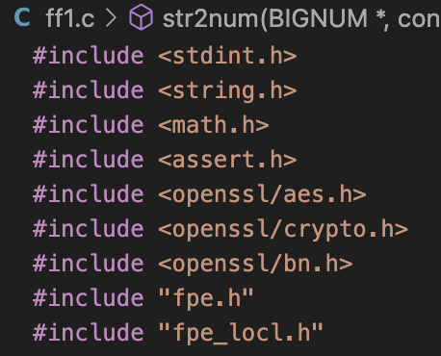
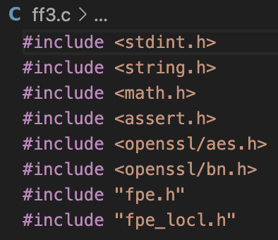
코드 출처
FF1, FF3: https://github.com/0NG/Format-Preserving-Encryption
표준 기반 구현 코드
AES 암호화 시 openssl 사용
FEA : https://github.com/nirbhay-design/sem6-assignments/blob/b055cd5be195bd9f92d72feb8a838975f1dc7815/cryptography-assn/project/code/experiments/FEA1_Linear.cpp
선형 분석 연구 목적으로 작성된 표준 기반 구현 코드
Openssl을 사용하지 않아 의존성이 없음(AES 대신 자체 제안 블록 암호 사용)

Slide 13
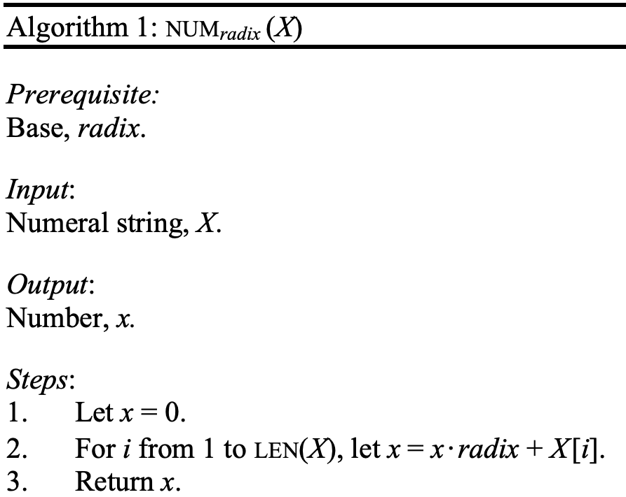
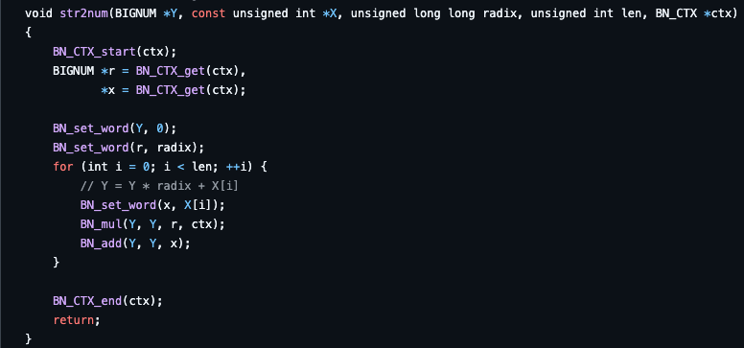
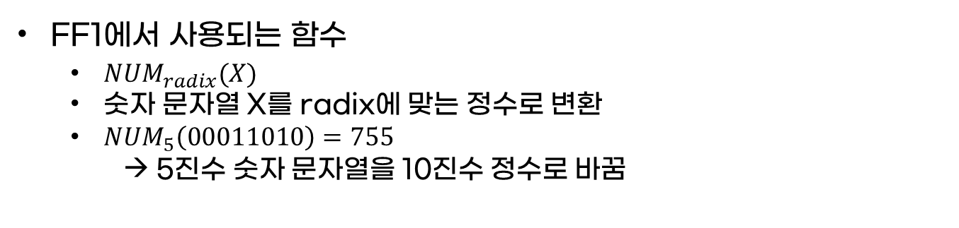
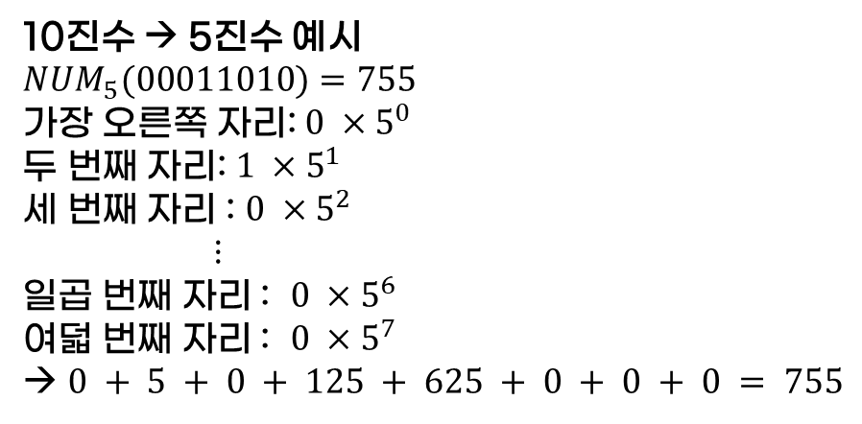
FF1, FF3 알고리즘
FF1에서 사용되는 함수
$NUM_{radix}(X)$
숫자 문자열 X를 radix에 맞는 정수로 변환
$NUM_{5}\left(00011010\right)=755$
→ 5진수 숫자 문자열을 10진수 정수로 바꿈
10진수 → 5진수 예시
$NUM_{5}(00011010)=755$
가장 오른쪽 자리: $0 ×5^{0}$
두 번째 자리: $1 ×5^{1}$
세 번째 자리 : $0 ×5^{2}$
$⋮$
일곱 번째 자리 : $0 ×5^{6}$
여덟 번째 자리 : $0 ×5^{7}$
→ $0 + 5 + 0 + 125 + 625 + 0 + 0 + 0 = 755$

Slide 14
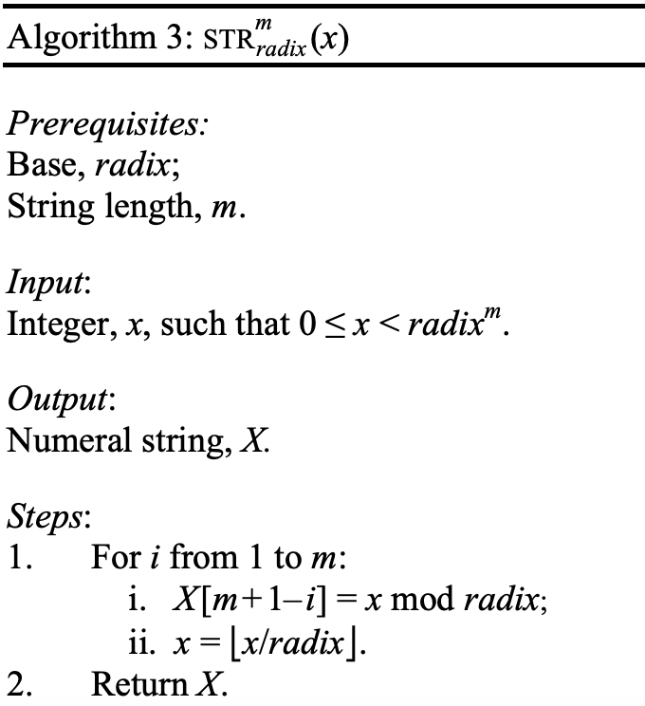
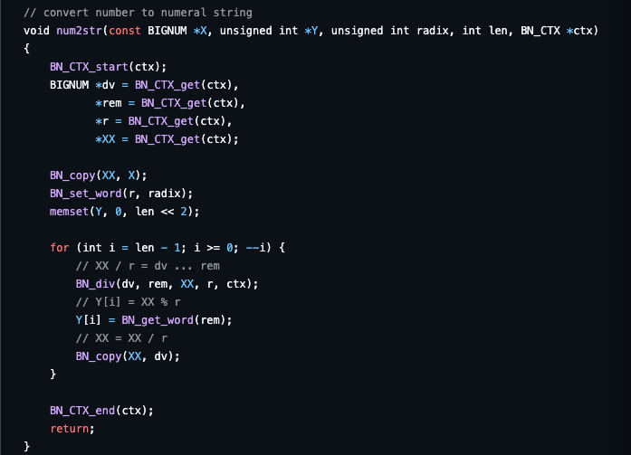
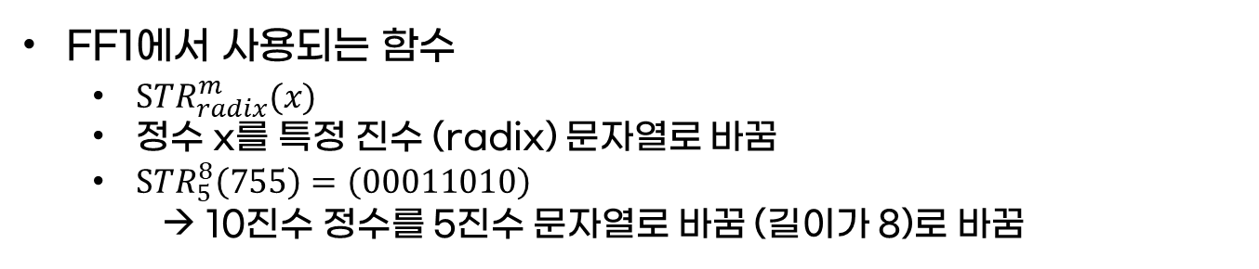
FF1, FF3 알고리즘
FF1에서 사용되는 함수
$STR_{radix}^{m}(x)$
정수 x를 특정 진수 (radix) 문자열로 바꿈
$STR_{5}^{8}\left(755\right)=\left(00011010\right)$
→ 10진수 정수를 5진수 문자열로 바꿈 (길이가 8)로 바꿈

Slide 15
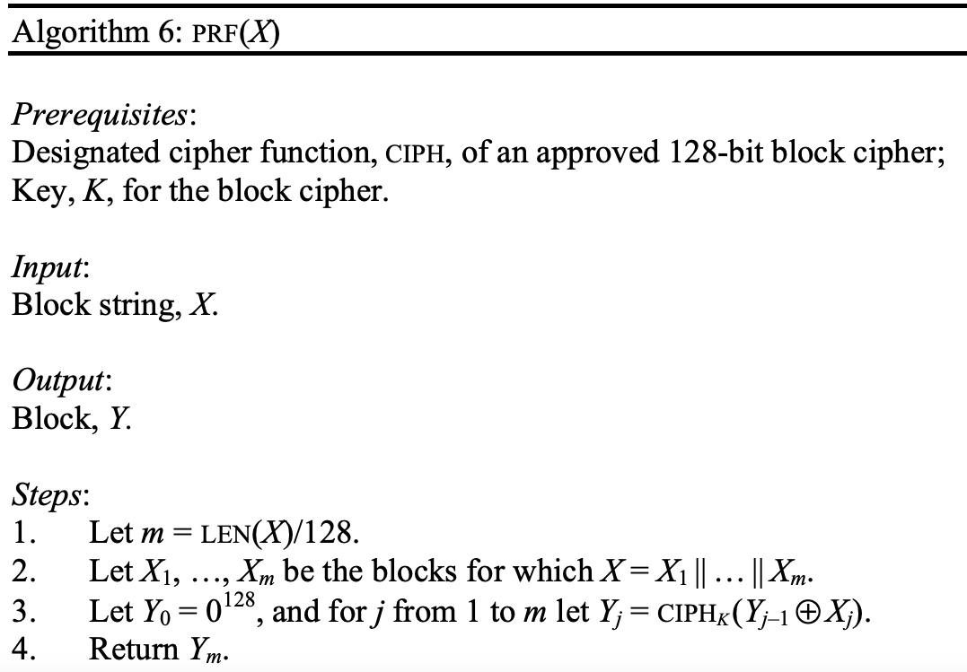
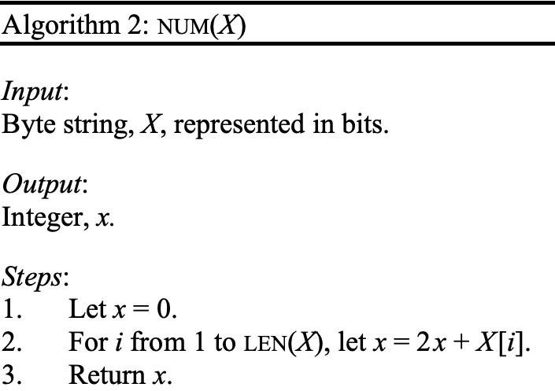
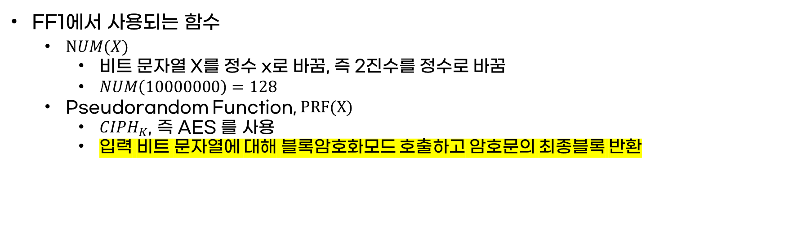
FF1, FF3 알고리즘
FF1에서 사용되는 함수
$NUM(X)$
비트 문자열 X를 정수 x로 바꿈, 즉 2진수를 정수로 바꿈
$NUM\left(10000000\right)=128$
Pseudorandom Function, $PRF(X)$
$CIPH_{K}$, 즉 AES 를 사용
입력 비트 문자열에 대해 블록암호화모드 호출하고 암호문의 최종블록 반환

Slide 16
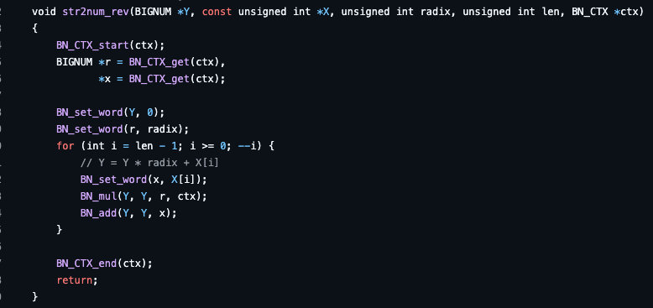
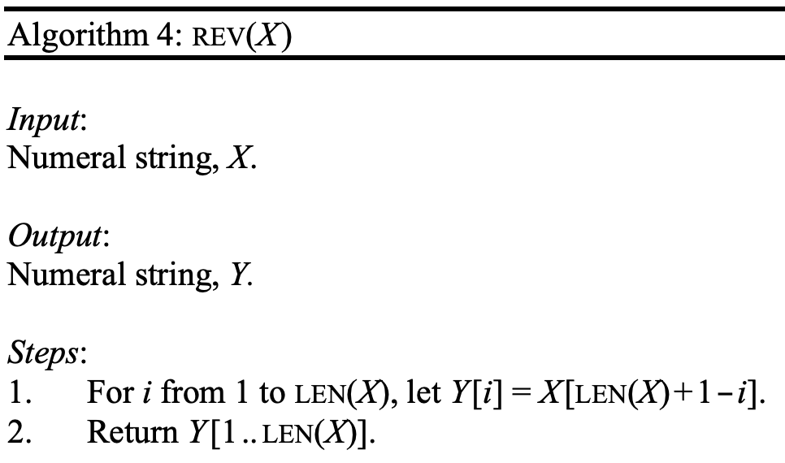
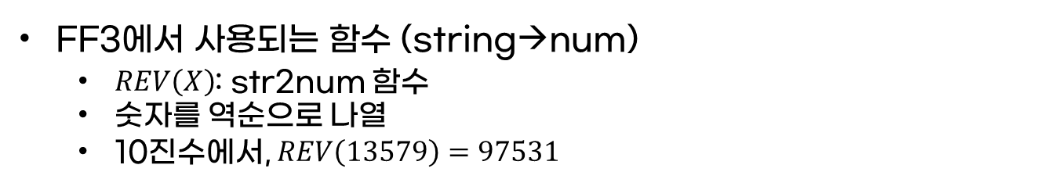
FF1, FF3 알고리즘
FF3에서 사용되는 함수 (string→num)
$REV\left(X\right)$: str2num 함수
숫자를 역순으로 나열
10진수에서, $REV\left(13579\right)=97531$
$X[i]…X[len(X)]$가 아닌 $X[len(X)]…X[i]$
FF3 str2num 함수
FF1 str2num 함수

Slide 17
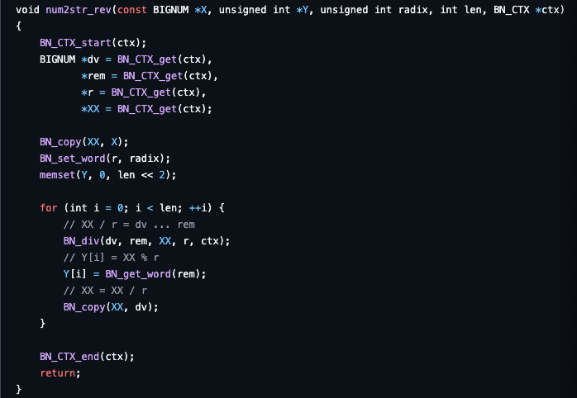
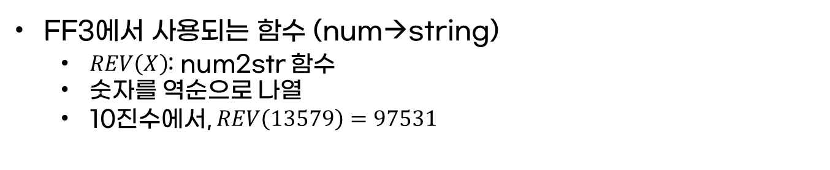
FF1, FF3 알고리즘
FF3에서 사용되는 함수 (num→string)
$REV\left(X\right)$: num2str 함수
숫자를 역순으로 나열
10진수에서, $REV\left(13579\right)=97531$
FF3 num2str 함수
$Y[len(Y)]…Y[i]$가 아닌 $Y[i]…Y[len(Y)]$
FF3 str2num 함수
FF1 num2str 함수
FF1 str2num 함수

Slide 18
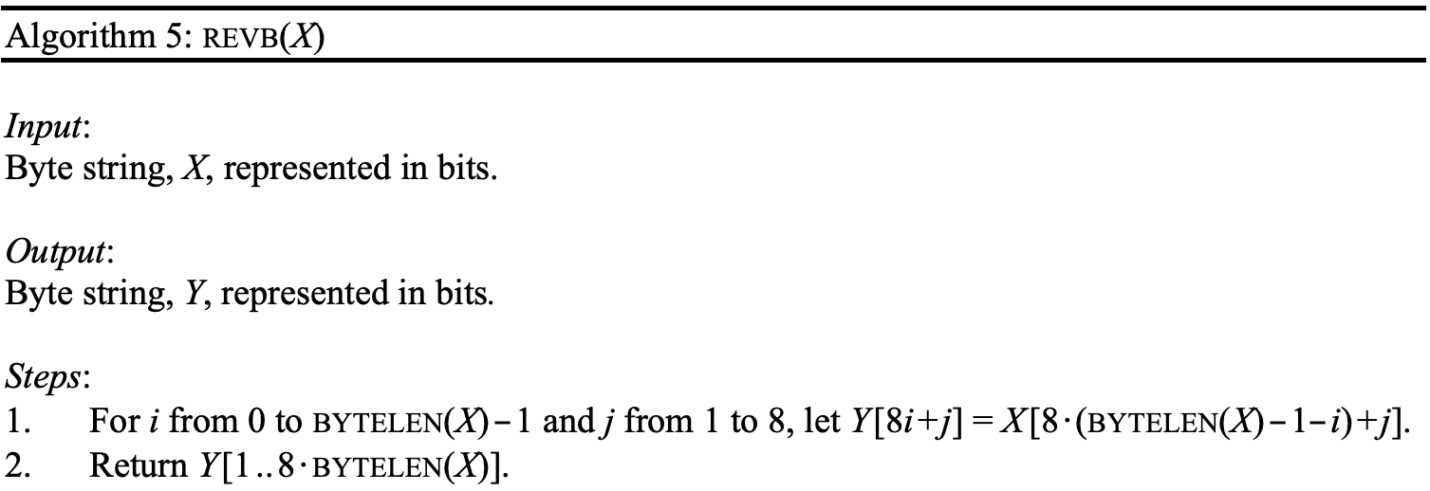
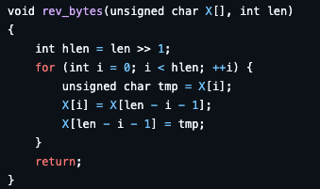
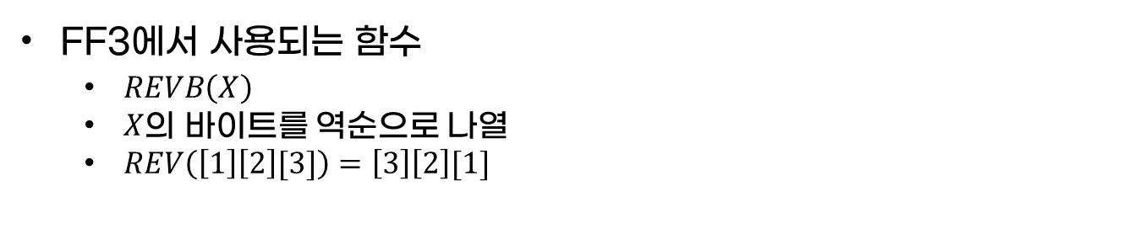
FF1, FF3 알고리즘
FF3에서 사용되는 함수
$REVB\left(X\right)$
$X$의 바이트를 역순으로 나열
$REV\left(\left[1\right]\left[2\right][3]\right)=\left[3\right]\left[2\right][1]$

Slide 19
FF1, FF3 형태 보존 원리
Radix 기반 변환, 라운드 별 모듈러 연산, PRF의 조합으로 형식 유지 암호화 수행
Radix 기반 변환
입력 값이 지정된 Radix 범위 내에서 유지되도록 제한 -> 원래 형식을 암호문에 반영
라운드 별 모듈러 연산
각 라운드에서 모듈러 연산을 통해 암호문이 Radix의 범위를 벗어나지 않도록 제한
각 라운드의 연산 결과를 Radix로 나눈 나머지로 변환하여 형식 유지
PRF를 통한 형식 유지
P와 Q를 결합한 PRF가 각 라운드에서의 변환을 제어 -> AES를 통해 생성됨
상, 하위 블록을 Radix 범위 내에서 변환 가능
PRF는 각 라운드마다 달라짐 -> 암호문에 보안성을 부여하면서도 평문 형식 유지 가능

Slide 20
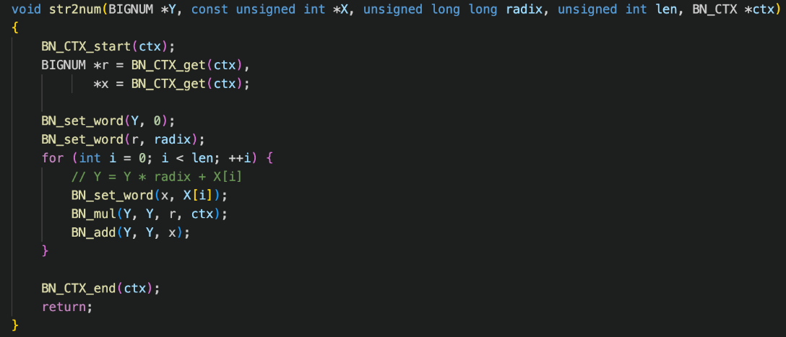
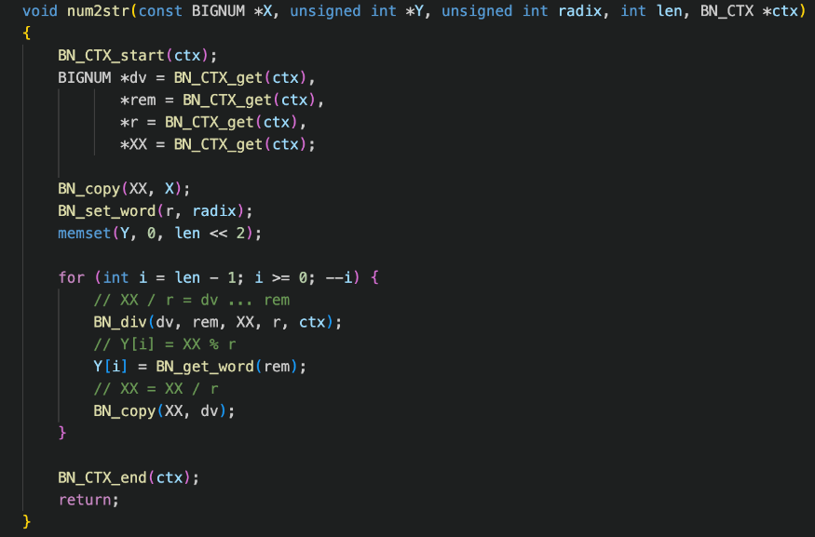
FF1, FF3 형태 보존 원리
Radix 기반 변환
입력 값이 지정된 Radix 범위 내에서 유지되도록 제한 -> 원래 형식을 암호문에 반영
str2num 함수와 num2str 함수에서 수행
str2num
평문을 Radix 기반 숫자로 변환하는 함수
BN_set_word를 통해 radix를 설정
BN_mul, BN_add를 통해 Radix 기반 숫자 변환 수행
→ 각 자릿값이 Radix 범위 안에서 제한되도록 보장
num2str
암호화된 숫자를 원래 Radix에 맞는 문자열 형태로 복원하는 함수
BN_div를 통해 숫자를 라딕스 기반으로 나눔 -> 각 자릿수 복구
BN_get_word를 통해 복구한 각 자릿수를 저장

Slide 21
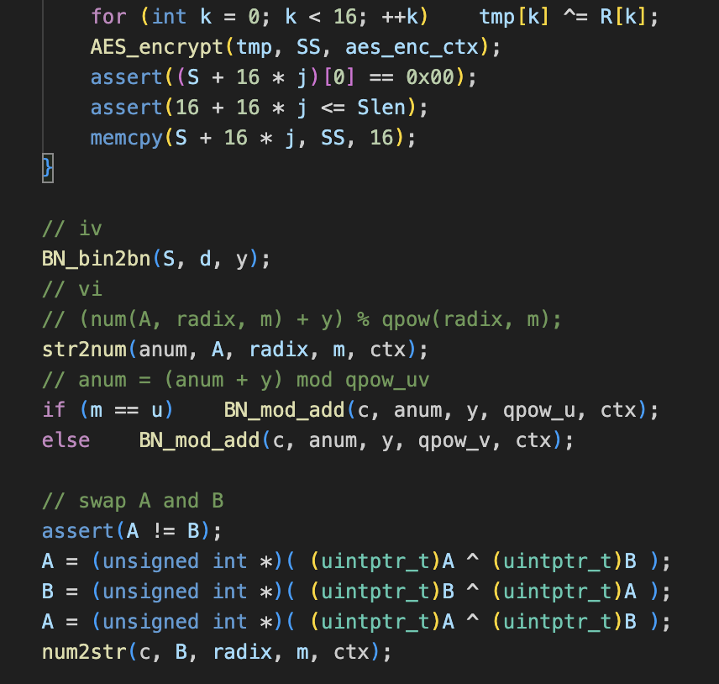
FF1, FF3 형태 보존 원리
라운드 별 모듈러 연산
각 라운드에서 모듈러 연산을 통해 암호문이 Radix의 범위를 벗어나지 않도록 제한
각 라운드의 연산 결과를 Radix로 나눈 나머지로 변환하여 형식 유지
BN_mod_add, BN_mod_sub: 라운드 별 모듈러 연산 수행 함수
덧셈, 뺄셈 결과를 qpow_u, qpow_v로 나눈 나머지를 반환
qpow_u, qpow_v: 각 블록의 radix 제곱 값
각 라운드에서 radix의 제곱만큼 모듈러 연산 수행
→ 각 자릿값이 Radix 범위 안에서 제한되도록 보장
각 라운드에서 radix의 제곱만큼 모듈러 연산 수행

Slide 22
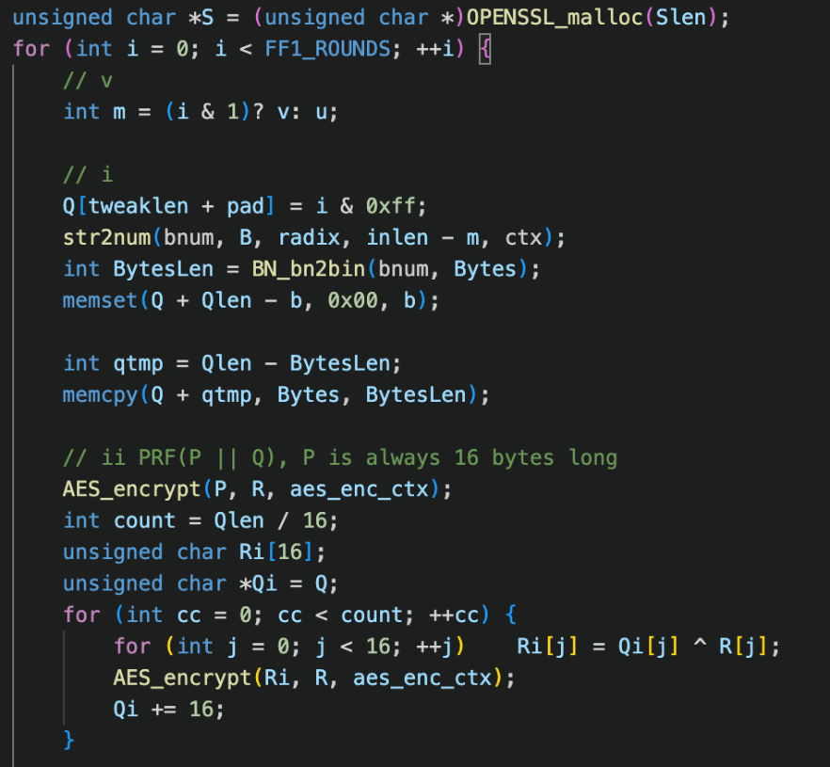
FF1, FF3 형태 보존 원리
PRF를 통한 형식 유지
P와 Q를 결합한 PRF가 각 라운드에서의 변환을 제어 -> AES를 통해 생성됨
상, 하위 블록을 Radix 범위 내에서 변환 가능
AES_encrypt
PRF는 AES_encrypt를 이용해 P||Q 값을 입력으로 하여 생성
매 라운드마다 새로운 PRF 생성
PRF 결과는 R, S 변수에 저장
형식 유지와 보안성 동시 제공이 핵심

Slide 23
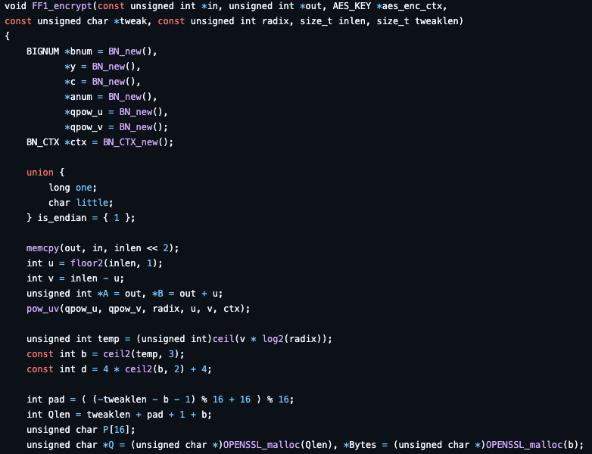
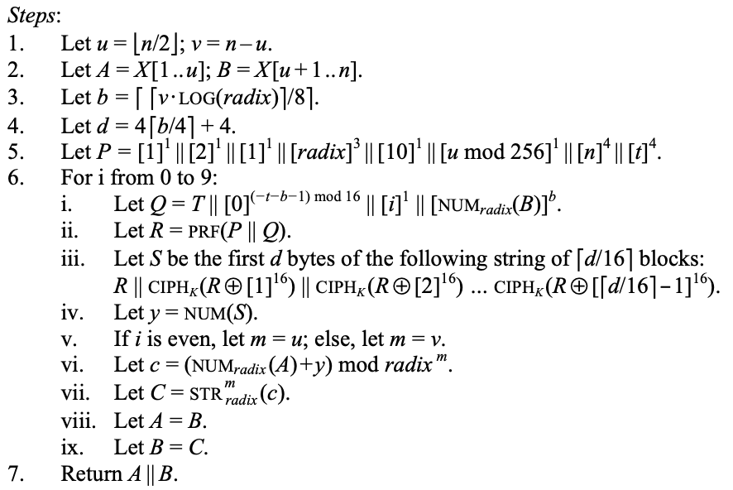
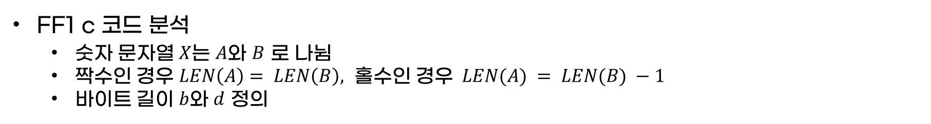
FF1 구현 분석
FF1 c 코드 분석
숫자 문자열 $X$는 $A$와 $B$ 로 나뉨
짝수인 경우 $LEN\left(A\right)= LEN\left(B\right),$ 홀수인 경우 $LEN(A) = LEN(B) −1$
바이트 길이 $b$와 $d$ 정의

Slide 24
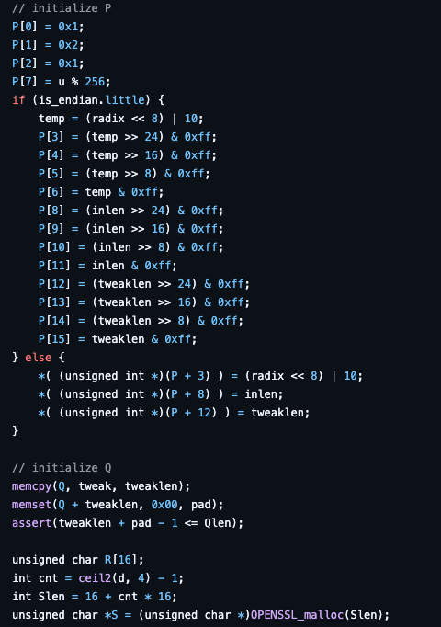
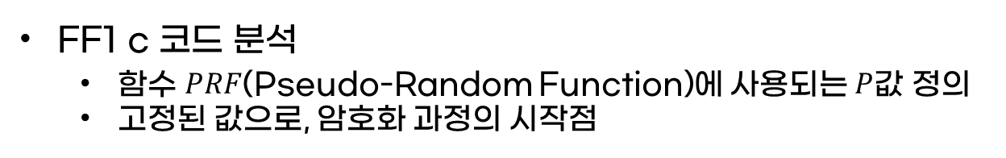
FF1 구현 분석
FF1 c 코드 분석
함수 $PRF$(Pseudo-Random Function)에 사용되는 $P$값 정의
고정된 값으로, 암호화 과정의 시작점

Slide 25
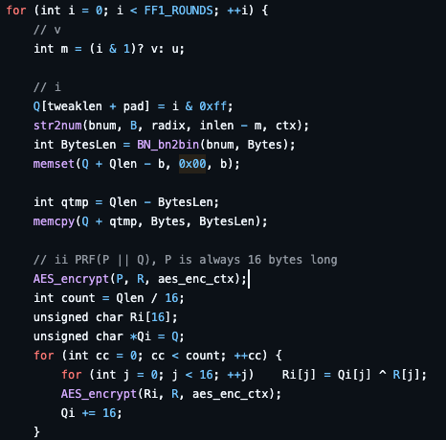
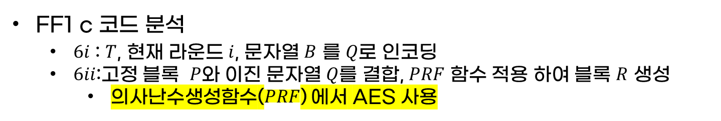
FF1 구현 분석
FF1 c 코드 분석
$6i$ : $T$, 현재 라운드 $i$, 문자열 $B$ 를 $Q$로 인코딩
$6ii$:고정 블록 $P$와 이진 문자열 $Q$를 결합, $PRF$ 함수 적용 하여 블록 $R$ 생성
의사난수생성함수($PRF$) 에서 AES 사용

Slide 26
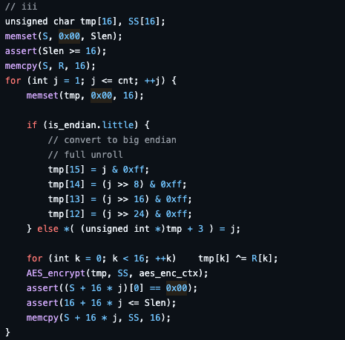
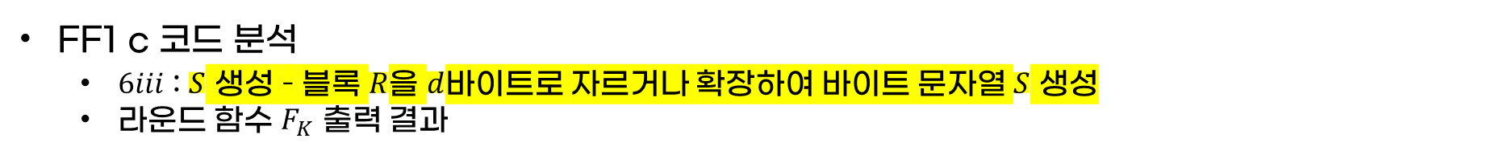
FF1 구현 분석
FF1 c 코드 분석
$6iii$ : $S$ 생성 – 블록 $R$을 $d$바이트로 자르거나 확장하여 바이트 문자열 $S$ 생성
라운드 함수 $F_{K}$ 출력 결과

Slide 27
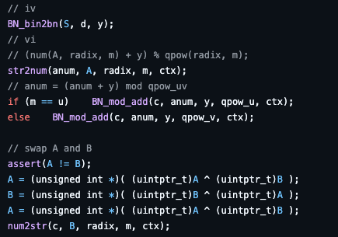
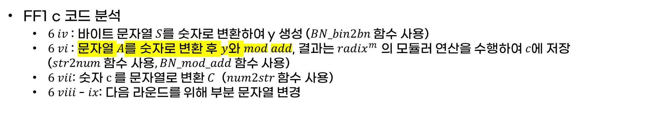
FF1 구현 분석
FF1 c 코드 분석
$6 iv$: 바이트 문자열 $S$를 숫자로 변환하여 y 생성 ($BN_bin2bn$함수 사용)
$6 vi$: 문자열 $A$를 숫자로 변환 후 $y$와 $mod add$, 결과는 $radix^{m}$ 의 모듈러 연산을 수행하여 $c$에 저장 ($str2num$ 함수 사용$, BN_mod_add$함수 사용)
$6 vii$: 숫자 $c$를 문자열로 변환 $C$ ($num2str$함수 사용)
$6 viii$- $ix$: 다음 라운드를 위해 부분 문자열 변경

Slide 28
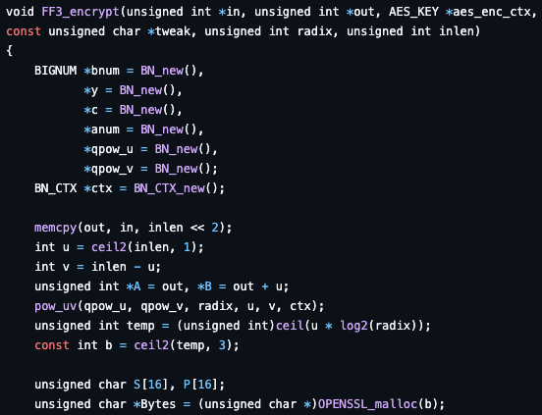


FF3 구현 분석
FF3 c 코드 분석
숫자 문자열 $X$는 $A$와 $B$ 로 나뉨
$Tweak (T)$또한 $T_{L},T_{R}$로 $32$-bit씩 나뉨
짝수인 경우 $LEN\left(A\right)= LEN\left(B\right),$ ${W= T}_{L}$
홀수인 경우 $LEN\left(A\right)= LEN\left(B\right)+1$, ${W= T}_{R}$

Slide 29


FF3 구현 분석
FF3 c 코드 분석
$4i$ : 라운드에 따라 문자열 $A$의 길이 $m$과 사용할 Tweak $W$ 결정
$4ii$ : i의 $32$비트 인코딩과 $W$ $XOR$, $96$-bit로 인코딩 된 $B$ 결합하여 P 생성
$$S$$

Slide 30


FF3 구현 분석
FF3 c 코드 분석
$4iii$ : $P$의 bit ordering 변경 후 블록암호 적용하여 S 생성
$4iv$: 비트 문자열 $S$를 숫자 $y$로 변환
$4v$: 문자열 $A$를 bit ordering 변경 후 숫자로 변환, 이 후 $y$와 $XOR$연산, 결과는 $radix^{m}$ 의 모듈러 연산을 수행하여 $c$에 저장
$4vi$: 숫자 $c$를 문자열로 변환 후 bit ordering 적용하여 $C$ 에 저장
$4vii$-$4viii$: 다음 라운드를 위해 부분 문자열 변경

Slide 31

FF1, FF3 암호화 실제 동작 예시
테스트 벡터: NIST 표준 문서 및 공식 예제 참조
1Byte에 대한 테스트 벡터는 존재하지 않아, 표준 규정에 맞춰 임의로 작성하였음
1Byte 암호화 테스트
Key: 2B 7E 15 16 28 AE D2 A6 AB F7 15 88 09 CF 4F 3C (AES 128 비트 키)
Tweak: 00 00 00 00 00 00 00 00
Radix: 10
평문: 10
FF1 암호문: 64
FF3 암호문: 48
복호화 된 평문: 10
https://github.com/0NG/Format-Preserving-Encryption
https://csrc.nist.gov/projects/cryptographic-standards-and-guidelines/example-values

Slide 32

FF1, FF3 암호화 실제 동작 예시
테스트 벡터: NIST 표준 문서 및 공식 예제 참조
10Byte 암호화 테스트
Key: 2B 7E 15 16 28 AE D2 A6 AB F7 15 88 09 CF 4F 3C (AES 128 비트 키)
Tweak: 37 37 37 37 70 71 72 73 37 37
Radix: 10
평문: 0123456789
FF1 암호문: 6991767243
FF3 암호문: 1407208637
복호화 된 평문: 0123456789
https://github.com/0NG/Format-Preserving-Encryption
https://csrc.nist.gov/projects/cryptographic-standards-and-guidelines/example-values

Slide 33

FF1, FF3 암호화 실제 동작 예시
테스트 벡터: NIST 표준 문서 및 공식 예제 참조
17Byte 암호화 테스트
Key: 2B 7E 15 16 28 AE D2 A6 AB F7 15 88 09 CF 4F 3C (AES 128 비트 키)
Tweak: 00 00 00 00 00 00 00 00
Radix: 36
평문: 0123456789abcdefghi
FF1 암호문: ox4dmpwc3m46udyoxx4
FF3 암호문: torltkvq5jydu52dpba
복호화 된 평문: 0123456789abcdefghi
https://github.com/0NG/Format-Preserving-Encryption
https://csrc.nist.gov/projects/cryptographic-standards-and-guidelines/example-values

Slide 34

FEA 알고리즘
FEA 알고리즘
한국 정보통신단체표준(TTAS) 형태보존암호
AES 대신 자체 제안 TBC 사용
Feistel 구조
FF1, FF3와 마찬가지로 Feistel 구조를 지님
암호화와 복호화를 같은 방식으로 구현 가능
키 스케줄링: 128, 192, 256 bits 비밀 키 사용
FEA-1: 키 길이에 따라 12, 14, 16라운드로 암호화
FEA-2: 키 길이에 따라 18, 21, 24라운드로 암호화
라운드 함수: 평문 블록과 트윅 값 조합
각 라운드에서 트윅된 블록에 블록 암호화 수행
핵심 연산
치환(Substitution): TBC 암호화 시 사용, S-box를 통한 연산 수행
확산(Diffusion): TBC 암호화 시 사용, 유한체 상에서의 곱셈 수행
FEA 암호화 과정

Slide 35

FEA 알고리즘
FEA 파라미터
알고리즘 타입: 1또는 2의 값을 지니며, 타입에 따라 FEA-1, FEA-2로 정의됨
키 길이: 128, 192, 256 bits로 설정
안전성에 따라 설정하며, 키 길이에 따라 라운드 수가 달라짐
메시지 집합 크기(N)
$2^{8}$ 이상, $2^{128}$ 이하의 정수로 정의
메시지 최대 비트 길이(n): $\left\lfloor \log_{2}{(N)}\right\rfloor$
메시지 집합의 크기에 따라 암호화할 수 있는 데이터의 최대 길이
트윅 비트 길이
FEA-1: 128-n bits, 메시지 비트 길이에 따라 트윅 값 가변적으로 설정
FEA-2: 128 bits, 고정된 길이의 트윅 사용
라운드 수
알고리즘 타입 및 키 길이에 따라 정의
 | 128 | 192 | 256
FEA-1 | 12 | 14 | 16
FEA-2 | 18 | 21 | 24

Slide 36
FEA 형태 보존 원리
Radix 기반 변환, Cycle-Walking, TBC의 조합으로 형식 유지 암호화 수행
Radix 기반 변환
FF1, FF3와 마찬가지로 입력 평문을 특정 Radix로 변환 후 복구하는 방식 사용
Cycle-Walking
암호화된 데이터가 설정된 Radix 범위에 있도록 여러 번의 암호화 과정을 반복하는 기법
While 루프를 통해 Cycle-Walking을 수행
반복 암호화를 통해 암호화 후에도 입력 데이터와 동일한 Radix 범위 내에 암호문 유지 가능

Slide 37

FEA 형태 보존 원리
Cycle-Walking
암호화된 데이터가 설정된 Radix 범위에 있도록 여러 번의 암호화 과정을 반복하는 기법
While 루프를 통해 Cycle-Walking을 수행
반복 암호화를 통해 암호화 후에도 입력 데이터와 동일한 Radix 범위 내에 암호문 유지 가능
FEA_Enc_Radix의 Cycle-Walking 기법 활용 부분
domain_size_R과 domain_size_Q tkdyd
암호화된 값이 특정 범위를 초과하는지 확인
초과 시 암호화를 다시 수행하여 범위내로 제한
do-while 루프를 통해 구현
t64[0], t64[1]의 값이 범위 내에 있는지 확인
범위 내에 없을 경우 암호화 재시도

Slide 38


FEA 랭킹 함수
NumFromArray: 암호화 과정에서 배열(평문 데이터)을 정수 형태로 변환 시 사용
입력 배열(ar)의 각 값을 순차적으로 10진수로 계산 후, 각 자리 값을 변환하여 누적 곱을 계산
64-bit 정수(QR[1])로 반환되어 암호화 프로세스에 사용
주로 비트 길이가 작은 데이터(64-bit 이하) 처리 시 사용(FEA-1에서 주로 사용)
TwoNumFromArray
NumFromArray와 같은 역할이나, 128-bit 데이터를 다룸(FEA-2에서 주로 사용)

Slide 39


FEA 랭킹 함수
Gen_NumFromArray: 배열을 64-bit 정수로 변환
NumFromArray 함수와 유사하나, 10진수 외 다른 진법 데이터를 다룸
배열(ar)의 각 요소에 대해 루프를 돌면서 진법(radix)에 따라 값을 계산
변환에 필요한 정보는 table 구조체에 포함(radix, MinLen, MaxLen 등)
Gen_TwoNumFromArray: 배열을 진법(radix)에 따라 128-bit 정수로 변환

Slide 40


FEA 역랭킹 함수
ArrayFromNum: NumFromArray의 역 연산
숫자를 배열로 변환하는 역할을 하며, 10진수 데이터를 다룸
변환 후 다시 각 자리 값을 배열에 저장하는 방식으로 동작
64-bit 정수(QR[1])을 배열(ar)로 변환(주로 FEA-1에서 사용)
ArrayFromTwoNum: ArrayFromNum과 같은 역할
128-bit 데이터를 다룸(주로 FEA-2에서 사용)

Slide 41


FEA 역랭킹 함수
Gen_ArrayFromNum: Gen_NumFromArray의 역 연산
64-bit 정수를 특정 radix에 따라 배열로 변환
주로 FEA-1에서 사용
Gen_ArrayFromTwoNum: 128-bit 정수를 특정 radix에 따라 배열로 변환
주로 FEA-2에서 사용

Slide 42


FEA 구현 분석
FEA_Encrypt: 입력 데이터 타입에 따른 분기를 통해, 타입에 맞는 암호화 함수 호출
FEA_Enc_Bits: 비트 데이터 암호화 함수
FEA_Enc_Decimal: 10진수 데이터 암호화 함수
FEA_Enc_Radix: 이외 다양한 진법의 데이터 암호화 함수

Slide 43

FEA 구현 분석
FEA_Enc_Bits: 비트 데이터 암호화 함수
split: 입력 평문을 두 개의 하위 블록으로 분할 -> BytesToU64LR 함수가 수행
암호화 루프: 라운드 키(rk)와 트윅(tw)값을 사용하여 암호화 연산 수행
주어진 라운드 수(ctx->e_ctx.rounds)에 따라 암호화 연산 반복 수행
FEA-A는 FEA-1, FEA-B는 FEA-2를 지칭(ctx->alg 값에 따라 호출)
swap 및 cat: 분할된 하위 2개의 블록을 다시 결합 -> U64LRToBytes 함수가 수행

Slide 44




FEA 구현 분석
BytesToU64LR: 입력 평문을 두 개의 하위 블록(64-bit)으로 분할
주어진 비트 길이(block_bits)에 따라 배열을 적절히 분할 후 64-bit 데이터 형태로 변환
is_even_round 값에 따라 SplitBits 함수가 호출되어 데이터를 어떻게 분할할지 결정
SplitBits: 짝수 또는 홀수 라운드에 따라 데이터를 분할할 때 필요한 비트 수를 계산
홀수, 짝수 라운드에 맞춰 두 블록을 변환(Feistel 구조에 필요한 준비 작업 수행)

Slide 45


FEA 구현 분석
FEA_A_Enc_U64ToU64: FEA-1 홀수, 짝수 라운드의 64-bit 블록 단위 암호화 루프 수행
64-bit 블록을 두 개로 나누어 X0, X1 배열에 저장(Feistel 구조의 좌우 블록에 해당)
트윅(tw) 초기 값 설정 후 블록 크기에 맞게 트윅 값 마스킹(masktabtw 이용)
암호화 라운드 수행 후, 암호화 된 블록을 마스킹 처리하여 배열(XX)에 저장 -> 암호화 완료
FEA_A_ENC_ROUND_O: 홀수 라운드
FEA_A_ENC_ROUND_E: 짝수 라운드

Slide 46




FEA 구현 분석
FEA_A_ENC_ROUND: FEA-1 라운드 함수
홀수 라운드: 오른쪽 블록(X1)에 트윅(tw)과 라운드 키를 적용하여 왼쪽 블록(X0)과 XOR 수행
짝수 라운드: 왼쪽 블록(X0)에 트윅과 라운드 키를 적용하여 오른쪽 블록(X1)과 XOR 수행
sub_diff_layer: 치환(Subsititution), 확산(Diffusion) 연산 수행
치환: 입력값(val)을 8개의 8-bit 값으로 나눈 뒤, S-box를 통해 치환 연산 수행
확산: 치환된 8-bit 값(tmp_arr)들에 diff_mat을 곱셈(field_mult 함수 이용)후 XOR 수행
field_mult: GF(64) 필드 상에서 8-bit 곱셈 연산(a * b)을 수행

Slide 47

FEA 구현 분석
FEA_B_Enc_U64ToU64:
FEA-2 홀수, 짝수 라운드 수행
64-bit 블록 단위 암호화 루프 수행
FEA_A_Enc_U64ToU64와 유사한 구조
라운드 수가 6의 배수인 경우(18 or 24) 6개의 라운드를 한 번에 처리하도록 구현

Slide 48


FEA 구현 분석
FEA_B_Enc_Round: FEA-2 라운드 함수
FEA_A_ENC_ROUND와 유사한 연산을 수행
Feistel 구조에 따라 X0, X1 블록을 교차적으로 처리
FEA_B_ENC_CORE 매크로를 사용하여 각 라운드의 치환 및 확산 연산 수행

Slide 49



FEA 구현 분석
U64LRToBytes: 분할되었던 2개의 64-bit 블록을 다시 결합
SplitBits 함수를 사용하여 블록의 상위 비트 하위 비트를 분할
입력된 64-bit 값(X0, X1)을 필요한 만큼 비트 이동을 수행하여 상위 비트와 하위 비트를 조합
최종적으로 바이트 배열로 변환

Slide 50


FEA 구현 분석
FEA_Enc_Decimal
10진수 데이터 암호화 함수
FEA_Enc_Bits와 마찬가지로, 64-bit 정수 단위의 암호화 연산 수행
랭킹 함수를 이용해 10진수 배열을 64-bit 정수로 변환하는 과정 필요

Slide 51





FEA 구현 분석
FEA_Enc_Decimal: 데이터를 분할, 병합하는 추가 과정 필요(Bit 단위가 아니기 때문)
SplitToU64LR: 랭킹 함수를 통해 얻은 데이터를 두 개의 64-bit 값으로 분할
MergeU64LR: 암호화된 두 개의 64-bit 값을 다시 하나로 병합

Slide 52


FEA 구현 분석
FEA_Enc_Radix: 2, 10진법 이외 다양한 진법의 데이터 암호화 시 사용
FEA_Enc_Decimal과 마찬가지로 랭킹 및 데이터를 분할, 병합하는 추가 과정 필요
동작 과정은 FEA_Enc_Decimal과 유사

Slide 53


FEA 암호화 실제 동작 예시
테스트 벡터: 표준 문서에서 제공되지 않아, 표준 규격에 적합한 임의의 테스트 벡터 작성
1Byte 암호화 테스트
Key: 2B 7E 15 16 28 AE D2 A6 AB F7 15 88 09 CF 4F 3C (AES 128 비트 키)
Tweak: 00 00 00 00 00 00 00 00
Radix: 10
평문: 30
FEA-1 암호문: 1c
FEA-2 암호문: fc
복호화 된 평문: 30
https://github.com/nirbhay-design/sem6-assignments/blob/b055cd5be195bd9f92d72feb8a838975f1dc7815/cryptography-assn/project/code/experiments/FEA1_Linear.cpp

Slide 54


FEA 암호화 실제 동작 예시
테스트 벡터: 표준 문서에서 제공되지 않아, 표준 규격에 적합한 임의의 테스트 벡터 작성
10Byte 암호화 테스트
Key: 2B 7E 15 16 28 AE D2 A6 AB F7 15 88 09 CF 4F 3C (AES 128 비트 키)
Tweak: 00 00 00 00 00 00 00 00
Radix: 10
평문: 30 31 32 33 34 35 36 37 38 39
FEA-1 암호문: 0c 31 4a 97 3d b3 be c0 22 4f
FEA-2 암호문: 02 b3 58 47 9e da c2 e9 6a 40
복호화 된 평문: 30 31 32 33 34 35 36 37 38 39
https://github.com/nirbhay-design/sem6-assignments/blob/b055cd5be195bd9f92d72feb8a838975f1dc7815/cryptography-assn/project/code/experiments/FEA1_Linear.cpp

Slide 55


FEA 암호화 실제 동작 예시
테스트 벡터: 표준 문서에서 제공되지 않아, 표준 규격에 적합한 임의의 테스트 벡터 작성
17Byte 암호화 테스트
Key: 2B 7E 15 16 28 AE D2 A6 AB F7 15 88 09 CF 4F 3C (AES 128 비트 키)
Tweak: 00 00 00 00 00 00 00 00
Radix: 10
평문: 30 31 32 33 34 35 36 37 38 39 41 42 43 44 45 46 47
FEA-1 암호문: 0c 31 4a 97 3d b3 be c0 2d 62 eb bb 1f d8 7e a5 0a
FEA-2 암호문: 02 b3 58 47 9e da c2 e9 c3 82 ba c1 09 24 7a 83 0c
복호화 된 평문: 30 31 32 33 34 35 36 37 38 39 41 42 43 44 45 46 47
https://github.com/nirbhay-design/sem6-assignments/blob/b055cd5be195bd9f92d72feb8a838975f1dc7815/cryptography-assn/project/code/experiments/FEA1_Linear.cpp

Slide 56

연산비중 프로파일링
FPE 알고리즘에 대한 프로파일링 진행
Mac에서 지원하는 Xcode Instrument 활용
알고리즘 상에서 오버헤드가 발생하는 부분을 파악 가능
FF1, FF3는 openssl 의존성으로 인해 측정 불가하여 FEA 연산 비중만 측정 진행

Slide 57

FEA 연산비중
FEA에서 가장 큰 비중을 차지하는 연산은 치환+확산 과정(sub_diff_layer)
FEA-1 연산 비중
sub_diff_layer 연산이 98.4%를 차지
sub_diff_layer 연산 중 유한체 곱셈 연산이 52.2%를 차지(field_mult)
입력데이터 변환 연산은 0.3% 차지(U64LRToBytes, BytesToU64LR)

Slide 58

FEA 연산비중
FEA에서 가장 큰 비중을 차지하는 연산은 치환+확산 과정(sub_diff_layer)
FEA-2 연산 비중
sub_diff_layer 연산이 99.0%를 차지
sub_diff_layer 연산 중 유한체 곱셈 연산이 52.8%를 차지(field_mult)
입력데이터 변환 연산은 0.2% 차지(U64LRToBytes, BytesToU64LR)

Slide 59
FF1 구현 최적화 동향
FF1 의 병목 현상은 블록 암호화 연산 및 정수와 문자열 간의 변환
→ 해당 부분에 대한 총 3가지 최적화 기법 제안
블록 암호화 연산 수 감소
정수 문자열 변환 횟수 감소
형 변환 함수 자체 최적화
Yang, Xian-Wei, et al. "Improved Execution Efficiency of FPE Scheme Algorithm Based on Structural Optimization." Electronics 13.20 (2024): 4007.

Slide 60

FF1 구현 최적화 동향
블록 암호화 연산 감소
$PRF (P || Q)$ 에서 AES 사용
1 라운드
$P$ 값이 변하지 않기 때문에 $PRF (P || Q)$ 에서 $P$에 대한 중간 결과를 저장할 수 있음
$Q$의 나머지 부분에 대해서 암호화 작업 필요
암호화 횟수 $\left\lceil (t+b+1)/16\right\rceil +1$
나머지 2~10 라운드
$PRF (P || Q)$ 에서 $Q$ 값 변경, $P$는 여전히 동일 (미리 계산된 값 사용)
$Q$의 나머지 부분에 대해서 암호화 작업 필요
암호화 횟수$\left\lceil (b+1)/16\right\rceil$
최적화 전 암호화 수 : $10 ×\left\lceil (t+b+1)/16\right\rceil +10 ×\left\lceil (\left\lceil b/4\right\rceil +1)/4\right\rceil$
최적화 후 암호화 수 : $\left\lceil (t+b+1)/16\right\rceil +9 ×\left\lceil (b+1)/16\right\rceil +10\left\lceil (\left\lceil b/4\right\rceil +1)/4\right\rceil −9$
Yang, Xian-Wei, et al. "Improved Execution Efficiency of FPE Scheme Algorithm Based on Structural Optimization." Electronics 13.20 (2024): 4007.

Slide 61


FF1 구현 최적화 동향
형 변환 횟수 감소
1라운드 Feistel 구조
$StrToNum$ 2번, $NumToStr$ 1번, $ByteToNum$ 1번, $NumToByte$1번
FF1은 10라운드
$StrToNum$ 20번, $NumToStr$ 10번, $ByteToNum$10번, $NumToByte$10번
문자열과 큰 정수 간의 변환이 빈번한 이유?
입력을 문자열 형식으로 고정하여 일관성을 유지하면서, 큰 정수에서 모듈러 덧셈 및 감산 연산을 수행해야함
문자열 타입 → 정수 및 바이트 문자열로 대체 → 입력(출력)을 정수 형식으로 고정
즉, 라운드 내의 $StrToNum$, $NumToStr$생략
Yang, Xian-Wei, et al. "Improved Execution Efficiency of FPE Scheme Algorithm Based on Structural Optimization." Electronics 13.20 (2024): 4007.

Slide 62



FF1 구현 최적화 동향
형 변환 횟수 감소
1. 1라운드 시작 전 문자열 $A$와 $B$가 정수로 변환
2. 라운드 반복, 정수 → 바이트 문자열, 정수→ 바이트문자열 과정만 실행
3. 라운드 반복 끝나면 정수는 다시 문자열로 변환
최적화 전 : $StrToNum$ 20회 , $NumToStr$ 10회
최적화 후 : $StrToNum$ 2회 , $NumToStr$ 2회
첫번째 라운드에서만 StrToNum
마지막 라운드에서만 NumToStr
최적화 전 FF1 1라운드 구조
최적화 후 FF1 1라운드 구조

Slide 63

FF1 구현 최적화 동향
형 변환 함수 최적화
큰 정수 연산 → 성능 저하, 32-bit 배열과 연산을 활용하여 최적화
$NUM_{radix}(X)$과정
$x$를 $0$으로 초기화
$i=0,1,…LEN\left(X\right)−1$ 반복
$x=x⋅radix+X[i]$
최종적으로 구한 정수 $x$ 반환
→ $x=x⋅radix+X[i]$ 는 큰 정수를 다루게 되면 시간이 오래 걸림
32-bit 연산 : CPU 에서 매우 빠르게 처리됨
$radix$값($10,36$ 등)은 $32$-bit 숫자로 충분히 표현 가능
반복문 내에서 $32$-bit 곱셈과 덧셈만 수행.
결과가 $32$-bit로 표현할 수 없는 경우에만 큰 정수 연산 수행 → 큰 정수 곱셈과 덧셈 횟수 감소
즉 작은 값들은 $32$-bit 연산을 사용해서 빠르게 처리하고, 필요한 경우에만 큰 정수 연산 수행
Yang, Xian-Wei, et al. "Improved Execution Efficiency of FPE Scheme Algorithm Based on Structural Optimization." Electronics 13.20 (2024): 4007.

Slide 64

FF1 구현 최적화 동향
형 변환 함수 최적화
최적화 전
문자열 길이 $LEN(X)$에 대해 큰 정수 연산 필요 → LEN(X) 만큼 곱셈과 덧셈 발생
최적화 후
실제로는 $LEN(X)/c$ 만큼의 큰 정수 연산만 필요
$c=32⋅\log_{2}{(radix)}$
정수 나눗셈, 곱셈 및 감산 수는 $1/9$로 감소
문자열 길이, $radix$ 가 증가할 수록 성능 개선이 더 좋음
Yang, Xian-Wei, et al. "Improved Execution Efficiency of FPE Scheme Algorithm Based on Structural Optimization." Electronics 13.20 (2024): 4007.

Slide 65



FF1 구현 최적화 동향
세 가지 최적화 방법을 종합적으로 적용하여 FF1 알고리즘의 효율성을 테스트
Windows 10 64-bit, Intel Core i5-10210U CPU @ 1.60GHz, 8 GB RAM, Visual Studio 9.0.
$radix$ 10(숫자 문자열), $len=16, 64$
Yang, Xian-Wei, et al. "Improved Execution Efficiency of FPE Scheme Algorithm Based on Structural Optimization." Electronics 13.20 (2024): 4007.

Slide 66



FF1 구현 최적화 동향
세 가지 최적화 방법을 종합적으로 적용하여 FF1 알고리즘의 효율성을 테스트
$radix 10$ (숫자 문자열), $len=16, 64, 256$
각각 $64.7\%, 54.1\%, 103.7\%$
$radix 36$ (대소문자 구별없는 알파벳,) $len=16, 64, 256$
각각 $246.3\%, 248.0\%, 308.6\%$
문자열의 길이가 길어질수록 성능 향상이 더욱 두드러지고, 진수가 커질수록 성능 향상 폭이 큼
Yang, Xian-Wei, et al. "Improved Execution Efficiency of FPE Scheme Algorithm Based on Structural Optimization." Electronics 13.20 (2024): 4007.

Slide 67
FEA 구현 최적화 동향
Optimal Implementation of Format Preserving Encryption Algorithm FEA in Various Environments
다양한 환경에서 형태보존 암호 알고리즘 FEA의 최적 구현 방법을 제안
고성능 컴퓨팅 환경(SIMD, AVX2, SSE2), 임베디드 시스템(IoT) 등 다양한 플랫폼에서 FEA의 성능을 분석 하고 최적화된 구현 제시
총 5가지의 최적화 기법 제안
FEA의 직렬 구현
SIMD를 지원하는 디바이스 상에서의 FEA 병렬 구현
Intel(R) Core(TM) i7-4790 상에서 AVX2를 활용한 FEA의 병렬 구현 (고성능 데스크탑 타겟)
Intel(R) Core(TM) i5-4590 상에서 SSE2를 활용한 FEA의 병렬 구현 (중성능 데스크탑 타겟)
ARM Cortex-A53 상에서 ARM-NEON을 활용한 FEA의 병렬 구현 (모바일 및 저전력 기기 타겟)
IoT 및 embedded 환경을 고려한 32-bit ARM core Processor와 8-bit AVR Processor에서의 FEA 구현
Optimal Implementation of Format Preserving Encryption Algorithm FEA in Various Environments, Cheolhee, et al. Journal of the Korea Institute of Information Security & Cryptology 28.1 (2018)

Slide 68
FEA 구현 최적화 동향
FEA 직렬 구현
구조 개요
주요 과정 → 초기화 과정, 키 스케줄, 암호화 과정 최적 구현
키 스케줄 및 암호화는 S-box look-up 및 확산 계층에서의 Galois field 곱셈 연산을 포함
직렬 구현 → SIMD 명령어를 사용하지 않고, 기본적인 CPU 명령어를 통해 하나씩 순차적으로 처리
병렬 구현에 비해 성능이 낮지만, 구현이 단순하고 하드웨어 의존성이 적음
초기화 과정
입력 메시지 매트릭스를 좌우 두 개의 64-bit 변수로 분할
입력된 트윅 매트릭스에 대해 트윅 스케줄 계산
초기화 단계에서는 연산 시간이 비교적 짧음
키 스케줄 및 암호화 과정
XOR 연산, S-box look-up, Galois field 곱셈 수행
64-bit 변수에 대한 Galois field 연산은 계산 비용이 높음
FEA의 확산 계층에서는 8-bit 입력 값(0x28, 0x1A 등)에 대해 Galois field 곱셈 연산 적용
효율성 최적화
256*8 byte의 look-up table을 활용하여 메모리 사용과 속도 간의 trade-off 해결
메모리 요구량과 연산 속도 최적화 사이에서 균형점을 고려

Slide 69

FEA 구현 최적화 동향
SIMD를 지원하는 고사양 디바이스 상에서의 FEA 병렬 구현
SIMD(Single Instruction Multiple Data) 구현
하나의 명령으로 여러 데이터들을 동시에 처리하는 방식
FEA는 64-bit 단위의 연산을 수행
→ 벡터 레지스터의 크기에 따라 최대 4개의 독립적인 변수를 동시에 처리 가능
FEA 64-bit 연산의 병렬 처리 제약
64-bit 단위의 연산은 독립적으로 수행되는 부분이 드묾
병렬 처리 하더라도, 데이터가 레지스터와 메모리 사이를 이동할 때 오버헤드가 다량 발생
→ 64-bit 병렬 구현의 성능 향상은 매우 낮음
확산 계층 → 8-bit 단위의 연산 병렬화
FEA 전체 과정 중 가장 많은 연산 비중을 차지
한 번의 확산 함수 호출 시 64번의 GF 곱셈 연산을 수행
따라서 해당 연구는 곱셈 연산의 병렬 구현에 집중
치환 계층
look-up table을 사용하기에 병렬 처리 X
Galois field 곱셈
c 소스 코드

Slide 70


FEA 구현 최적화 동향
Intel Core i7-4790 상에서 AVX2를 활용한 FEA의 병렬 구현
FEA의 Galois Field 곱셈 연산
Galois field 곱셈 과정에서 첫 번째 변수 a의 최상위 bit를 판별해 XOR 연산을 수행
AVX2 명령어를 사용하여 256bit 단위로 병렬화된 연산을 수행, 효율성 향상
AVX2 명령어의 활용
메모리-레지스터 간 데이터를 전송하고, 8-bit 값을 동시에 처리
AVX2 명령어
Galois field 연산 조건문 병렬 흐름

Slide 71


FEA 구현 최적화 동향
Intel Core i5-4590 상에서 SSE2를 활용한 FEA의 병렬 구현
SSE2 명령어 사용
SSE2는 128bit 레지스터를 활용하여 데이터를 병렬 처리
병렬 처리 과정
AVX2와 유사하지만, 128bit 레지스터로만 연산을 수행
AVX2에 비해 병렬화 효율이 낮을 수 있지만, 여전히 성능 최적화 가능
성능 비교
직렬 코드 대비 약7.5배에서 10배 성능 향상이 관찰 됨
병렬 처리된 FEA 알고리즘에서 약 1.45배의 추가적인 효율 향상
SS2 명령어
Intel Core i5-4590 FEA 알고리즘의 병렬 처리 성능

Slide 72

FEA 구현 최적화 동향
AVX2를 활용한 FEA의 병렬 구현 성능 측정
성능 비교
Intel Core i7-4790과 i5-4590에서 FEA 알고리즘의 병렬 처리 성능을 비교
Navie 코드, look-up table 적용 코드, 그리고 SIMD(SSE2, AVX2)를 적용한 코드 간의 성능 차이를 분석
병렬화된 코드의 경우 look-up-table을 사용하지 않고도 직렬 코드 대비 약 10배 이상의 성능 향상
Intel Core i7-4790 FEA 알고리즘의 병렬 처리 성능
Intel Core i5-4590 FEA 알고리즘의 병렬 처리 성능

Slide 73


FEA 구현 최적화 동향
ARM Cortex-A53 상에서 ARM-NEON을 활용한 FEA의 병렬 구현
SIMD 지원
ARM Cortex-A53은 NEON SIMD를 통해 128bit 레지스터로 병렬 처리 지원
Galois field 곱셈 연산을 NEON SIMD 명령어로 병렬 처리 가능
NEON 명령어 활용
NEON은 8bit 단위의 병렬 처리를 통해 효율적으로 연산 수행 가능
성능 비교
ARM Cortex-A53 상에서의 Navie 코드, look-up table 적용 코드, SIMD(NEON) 코드 간 비교
NEON SIMD 사용 코드 → 직렬 코드 대비 약 5.2배, look-up table 코드 대비 1.3배 성능 향상
Intel Core i5-4590 FEA 알고리즘의 병렬 처리 성능
SS2 명령어

Slide 74
형태보존암호화를 이용한 랜섬웨어방지 및 스테가노그래피 보안 강화 기술
형태보존암호화를 이용한 랜섬웨어방지 및 스테가노그래피 보안 강화 기술
Motivation
랜섬웨어 방지 및 스테가노그래피 보안 강화와 같은 보안 분야에서 데이터 형식을 유지하면서 암호화할 수 있는 방법이 필요함
기존의 LEA(경량 암호) 방식보다 성능이 뛰어난 FEA 방식의 적용 가능성을 연구하고 검증 함
형태를 유지하는 암호화 방식인 FPE가 랜섬웨어 방지 및 스테가노그래피에 적합한 솔루션이 될 수 있음
Contribution
FPE를 적용해 랜섬웨어가 특정 파일을 인식하지 못하도록 하는 기법을 제안
스테가노그래피에서 데이터의 크기와 형태를 유지하면서 은닉할 수 있는 방법으로 FPE를 적용하여 탐지 가능성을 줄이는 보안 기법 제안
FEA-1과 FEA-2를 이용하여 FPE가 기존 LEA보다 효율적임을 검증(예를 들어 8MB파일을 암호화할 때 LEA는 전체 파일을 암호화해야 하지만, FEA는 필요한 부분만 암호화할 수 있어 성능상의 이점을 보여줌)
논문에서 FPE가 랜섬웨어 방지, 스테가노그래피 보안 강화,
데이터베이스 보안 등 다양한 보안 문제에 적용 가능함을 보여줌

Slide 75
Deep-Learning-Based Neural Distinguisher for Format-Preserving Encryption Schemes FF1 and FF3
Deep-Learning-Based Neural Distinguisher for Format-Preserving Encryption Schemes FF1 and FF3
Motivation
암호 알고리즘은 특정 확률로 특정 차분 특성을 가짐
차분 → 암호학에서 특정 입력값의 변화가 출력값에 미치는 영향을 분석하는 기법
신용카드 번호와 같은 민감한 데이터를 암호화하는 형태보존암호는 취약 할 수 있음
구별자 공격은 랜덤 데이터들로부터 암호 데이터를 구별해내는 작업
데이터에 대한 확률적인 예측을 수행하는 딥러닝 기술은 이에 대한 좋은 솔루션이 될 수 있음
Contribution
NIST 형태보존암호인 FF1, FF3에 대한 딥러닝 기반의 신경망 구별자를 최초로 제안
랜덤과 하나의 차분을 비교하는 싱글 모델과 여러개의 차분을 비교하는 멀티 모델을 구현
숫자, 소문자 알파벳 도메인을 이용하여 여러 데이터와 라운드를 넣어 정확도를 실험
본 논문에서는 딥러닝 기반 신경망 구별자를 사용하여, NIST 형태보존암호 FF1, FF3에 대한 구별자 공격을 수행
싱글 및 멀티 모델로 여러 차분 특성과 도메인에서의 성능을 실험

Slide 76

Deep-Learning-Based Neural Distinguisher for Format-Preserving Encryption Schemes FF1 and FF3
싱글모델 (FF1)
숫자 도메인 (10 라운드)
0C, 0F 차분에서 가장 높은 정확도
소문자 도메인 (2 라운드)
03, 09, 0E, 0F 차분에서 가장 높은 정확도를 보임

Slide 77

Deep-Learning-Based Neural Distinguisher for Format-Preserving Encryption Schemes FF1 and FF3
싱글모델 (FF3)
숫자 도메인 (8 라운드)
08 차분에서 가장 높은 정확도
소문자 도메인 (2 라운드)
08차분에서 가장 높은 정확도를 보임

Slide 78

Deep-Learning-Based Neural Distinguisher for Format-Preserving Encryption Schemes FF1 and FF3
멀티 모델
한개가 아닌 다양한 차분을 사용
싱글 모델을 통해 FF1에서는 0x0F, FF3에서는 0x08이 최적의 차분으로 확인
고정 차분으로 사용, 추가적으로 다른 차분 사용
유효 정확도는 입력 차분에 따라 달라짐
Ex) 차분을 3개 사용 시, 0.333 (1/3) 을 넘어야 데이터를 성공적으로 구분할 수 있음

Slide 79

Deep-Learning-Based Neural Distinguisher for Format-Preserving Encryption Schemes FF1 and FF3
멀티 모델 (FF1)
숫자 도메인 (8 라운드)
I1, I9차분에서 가장 높은 정확도
소문자 도메인 (2 라운드)
I2 차분에서 가장 높은 정확도를 보임

Slide 80


Deep-Learning-Based Neural Distinguisher for Format-Preserving Encryption Schemes FF1 and FF3
멀티 모델 (FF3)
숫자 도메인 (8 라운드)
I2차분에서 가장 높은 정확도
소문자 도메인 (2 라운드)
I2 차분에서 가장 높은 정확도를 보임

Slide 81


Deep-Learning-Based Neural Distinguisher for Format-Preserving Encryption Schemes FF1 and FF3
실험 결과
싱글 모델 (이진 분류) 신뢰도 : 정확도 – $0/5$
FF1은 0x0F, FF3는 0x08이 가장 좋은 차분
멀티 모델 (다중 분류) 신뢰도 : 정확도 – $1/n$
I2 차분에서 가장 좋은 차분
특성 및 데이터 세트에 따른 신뢰도

Slide 82
결론
형태보존암호는 이름에서 내포하는 바와 같이 형태를 보존하는 암호화 체계
FPE 암호의 역사 (2010년~)에 비해 구현 최적화는 많이 연구되지 않음
현 시점에서의 구현 최적화를 위해 필요한 사항
형태보존암호 알고리즘 선정
목표 플랫폼 선정 (최신 환경에 맞춘 최적화 적용)
데이터의 크기 및 보안강도 선정

